Slide 1
▶
YouTube 急上昇ランキング
TOP 5
2026年09月04日
ずんだもんと一緒に見ていくのだ！

Slide 2
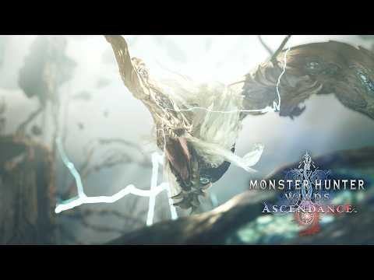
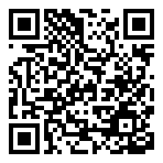
#5
『モンスターハンターワイルズ：アセンダンス』プロモーション映像①
📺 CapcomChannel
👁 87万回 👍 1万
▲ QRコードで視聴

Slide 3

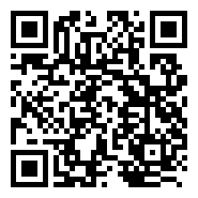
#4
抜錨 - ナナホシ管弦楽団 / 町田ちま(Cover)
📺 町田ちま【にじさんじ】
👁 52万回 👍 3万
▲ QRコードで視聴

Slide 4

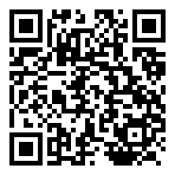
#3
State of Play | 2026年9月3日[日本語]
📺 PlayStation Japan
👁 75万回 👍 7,393
▲ QRコードで視聴

Slide 5

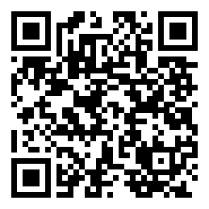
#2
【ティザー予告 第2弾】「ハリー・ポッターと賢者の石」2026年クリスマス HB…
📺 ワーナー ブラザース 公式チャンネル
👁 88万回 👍 5,217
▲ QRコードで視聴

Slide 6
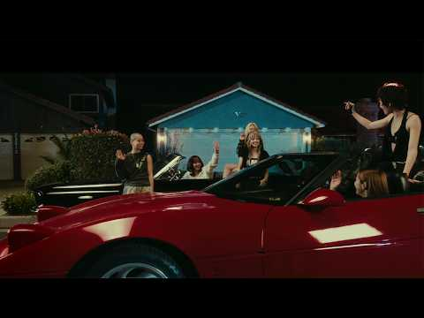
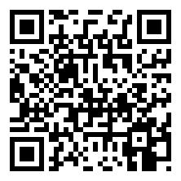
🏆 NO.1 🏆
XG - NO GOOD (Performance Video)
📺 XG
👁 71万回 👍 4万
▲ QRコードで視聴

Slide 7
以上！
YouTube急上昇 TOP5でした！
チャンネル登録・ いいね！よろしくなのだ🌿
また明日もお楽しみに！

